Slide 1
CHRISTOPHE COLOMB
LA DECOUVERTE D’UN NOUVEAU MONDE
FRANCESCO ROELENS ENRICO ZHOU 3F INT.

Slide 2
FAMILLE ET ORIGINE
Christophe nait probablement dans la république de Gênes en 1451
Il est fils de Domenico Colombo et Susanna Fontanarossa. Il a aussi 4 frères et sœurs.

Slide 3
MAISON DE NAISSANCE DE CHRISTOPHE COLOMB (GENES)

Slide 4
SON ENFANCE
Christophe passe son enfance en suivant son père dans ses voyages et devient bientôt apprenti tisserand.
Vers 14 ans, il commence à naviguer : il se dirige vers le Portugal, l’Angleterre et l’Irlande.
A 20 ans, son père réussit à l’envoyer à l’université de Pavie, où il étudie la cosmographie, l’astrologie et la géométrie ; en outre il est influencé par le Livre des merveilles (Il Milione) écrit par Marco Polo, après son retour d’Orient.
Après de nombreuses expéditions il réussit, vers 1474, à obtenir l’indépendance financière. Il réussit à se faire financer par les familles nobles plus riches de Gênes et du Portugal.
Après ces expéditions, Christophe maîtrise la science de la navigation.

Slide 5
SA CARRIERE DE NAVIGATION

Slide 6
LE PROJET DE COLOMB
LES TURCS OCCUPENT LA MER MEDITERRANEE
CHRISTOPHE PROJETE UNE NOUVELLE ROUTE POUR LES INDES
IL DEMANDE UNE AIDE FINANCIERE AUX SOUVERAINS D’EUROPE

Slide 7
IL DEMANDE UN FINANCEMENT POUR SON VOYAGE A:
ROI D’ANGLETERRE
IL REFUSE
ROI DU PORTUGAL
IL REFUSE
ROI ET REINE D’ESPAGNE
ILS ACCEPTENT

Slide 8
SON PLAN:
DEBARQUER DE PALOS
TRAVERSER L'OCEAN ATLANTIQUE
ARRIVER AUX INDES

Slide 9
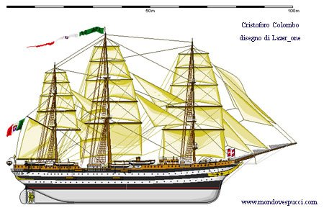
LES TROIS NAVIRES: SANTA MARIA, NINA, PINTA
LES NOUVEAUX NAVIRES
ILS POUVAIENT FAIRE DES VOYAGES PLUS LONGS
MIEUX RESISTER AUX COURANTS
TRANSPORTER PLUS D’EQUIPAGE ET DE VIVRES
LES VOILES SONT TRIANGULAIRES ET RECTANGULAIRES

Slide 10
LA REPRESENTATION DES NAVIRES

Slide 11
LE PREMIER VOYAGE
3 AOUT 1492 DEBARQUEMENT DE PALOS
PREMIERE ETAPE: LAS PALMAS (ILES CANARIES)
ARRIVE PRES DU GOLFE DE GUINEE
12 OCTOBRE 1492 SAN SALVADOR (ARCHIPEL DES CARAIBES)

Slide 12
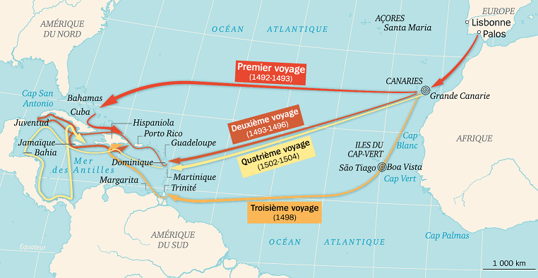
LES VOYAGES VERS LES “INDES”

Slide 13
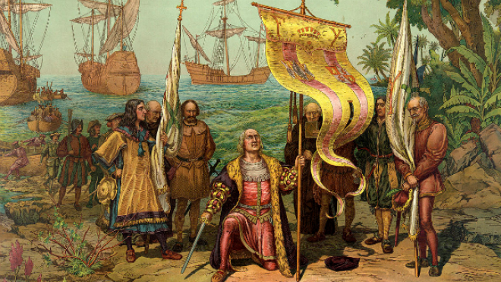
BUTS DES EXPEDITIONS
DIFFUSER LE CHRISTIANISME
AFFIRMER LA SOUVERAINETE ESPAGNOLE
COLONISER
CULTIVER
REMPORTER EN ESPAGNE DE L’OR

Slide 14
LA FIN DE SA VIE
DANS LES DERNIERES ANNEES DE SA VIE: -IL S’INSTALLE DEFINITIVEMENT EN
ESPAGNE
-IL DEVIENT COURTISAN PRES DE LA
COUR D’ISABELLE DE CASTILLE
-IL MEURT LE 20 MAI 1506 A
VALLADOLID

Slide 15
